Slide 1
查找
查找的概念
基于顺序表的查找
二叉查找树
Hash查找
本章小结

Slide 2
何谓查找表？
查找表是由同一类型的数据元素(或记录)构成的集合。
由于“集合”中的数据元素之间存在着完全松散的关系，因此查找表是一种非常灵活的数据结构。

Slide 3
对查找表经常进行的操作:
查询某个“特定的”数据元素是否在查找表中；
检索某个“特定的”数据元素的各种属性；
在查找表中插入一个数据元素；
在查找表中删除某个数据元素。

Slide 4
查找表的分类
静态查找表
仅作查询和检索操作的查找表。
动态查找表
有时在查询之后，还需要将“查询”结果为“不在查找表中”的数据元素插入到查找表中；
或者，从查找表中删除其“查询”结果为“在查找表中”的数据元素。

Slide 5
关键字(key)-主键
关键字是数据元素（或记录）中某个数据项的值，用以标识一个数据元素（或记录）。
若此关键字可以标识唯一的一个记录，则称之为“主关键字”（也称为主键）。
若此关键字能识别若干个记录，则称之为“次关键字”。

Slide 6
查找
根据给定的某个值，在查找表中确定一个其关键字等于给定值的数据元素（或记录）。
若查找表中存在这样一个记录，则称“查找成功”。查找结果：给出整个记录的信息，或指示该记录在查找表中的位置；
否则称“查找不成功”。查找结果：给出“空记录”或“空指针”。

Slide 8
如何进行查找？
查找的方法取决于查找表的结构。
由于查找表中的数据元素之间不存在明显的组织规律，因此不便于查找。
为了提高查找效率， 需要在查找表中的数据元素之间人为地附加某种确定的关系，换句话说， 是用另外一种结构来表示查找表。

Slide 9
9.1 静态查找表
9.1.1
顺序表的查找
9.1.2
有序表的查找
9.1.3
*静态树表的查找
9.1.4
索引顺序表的查找

Slide 10
假设静态查找表的顺序存储结构为：
typedef struct {
*elem;
// 数据元素存储空间基址，建表时
// 按实际长度分配，0号单元留空
int length; // 表的长度
} SSTable;
ElemType

Slide 11
数据元素类型的定义为:
typedef struct {
KeyType key; // 关键字域
… … // 其它属性域
} ElemType,
TElemType;

Slide 12
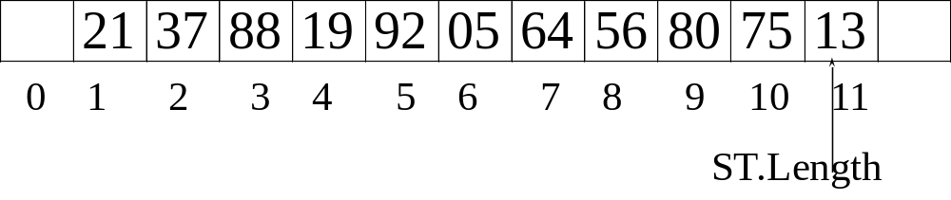
9.1.1 顺序表的查找
以顺序表或线性链表表示静态查找表
回顾第二章中顺序表的查找过程（从后往前找）：
i
i
i
i
ST.elem
假设给定值 e = 64,
要求 ST.elem[i] = e, 问: i = ?
66

Slide 13
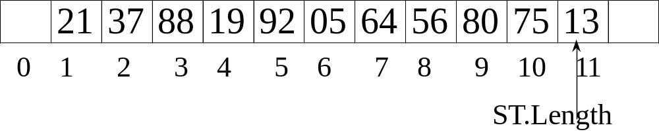
ST.elem
i
i
64
kval = 64
i
i
ST.elem
60
kval = 60

Slide 14
int Search_Seq(SSTable ST,
KeyType kval) {
// 在顺序表ST中顺序查找其关键字等于
// key的数据元素。若找到，则函数值为
// 该元素在表中的位置，否则为0。
ST.elem[0].key = kval; // 设置“哨兵”
for (i=ST.length; --i);
// 从后往前找
return i; // 找不到时，i为0
} // Search_Seq
ST.elem[i].key!=kval;
问：设置哨兵有什么好处？

Slide 15
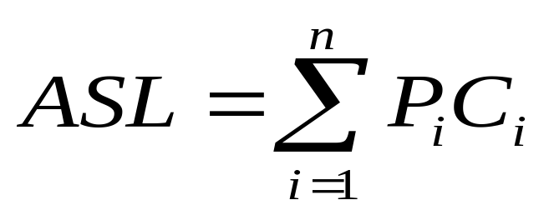
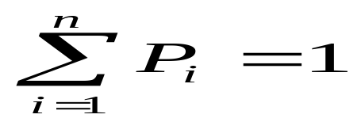
顺序查找的时间性能
定义： 查找算法的平均查找长度
(Average Search Length)
为确定记录在查找表中的位置，需和给定值
进行比较的关键字个数的期望值
其中: n 为表长，P_{i} 为查找表中找到第i个记录的概率，
且
C_{i}为找到该记录时，曾和给定值比较过的关键字的个数

Slide 16
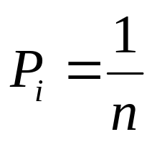
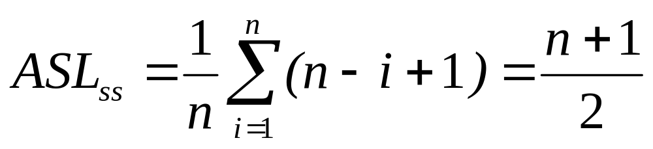
对顺序表而言，C_{i} = n-i+1 （从后往前找）
ASL = nP₁ +(n-1)P₂ + … +2P_{n-1}+P_{n}
在等概率查找的情况下，
顺序表查找的平均查找长度为：

Slide 17
在不等概率查找的情况下，ASL_{ss} 在
P_{n}≥P_{n-1}≥···≥P₂≥P₁
时取极小值。
若查找概率无法事先测定，则查找过程采取的改进办法是，在每次查找之后，将刚刚查找到的记录直接移至表尾的位置上。

Slide 18
9.1.2 有序表的查找（查找表已经有序）
上述顺序查找表的查找算法简单， 但平均查找长度较大，特别不适用于表长很长的查找表。
若以有序表表示静态查找表，则查找过程可以基于“折半”进行。

Slide 19
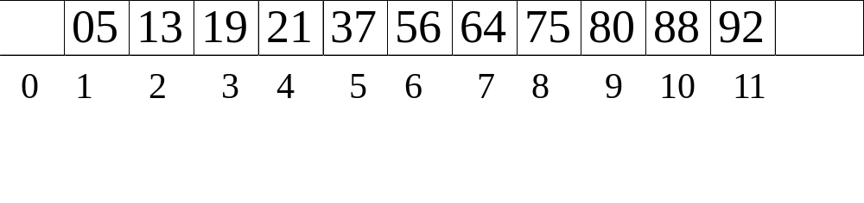
举例：
key = 64 的查找过程（表已经有序）
ST.length
ST.elem
low
low
high
high
mid
mid
mid
low 指示查找区间的下界; high 指示查找区间的上界;
mid = └ (low+high)/2┘

Slide 20
二分查找（折半查找）算法
int Search_Bin ( SSTable ST, KeyType kval ) {
low = 1; high = ST.length; // 置区间初值
while (low <= high)
{
mid = (low + high) / 2;
if ( kval == ST.elem[mid].key )
return mid; // 找到待查元素
else if ( kval < ST.elem[mid].key )
high = mid - 1; // 继续在前半区间进行查找
else low = mid + 1; // 继续在后半区间进行查找
}
return 0; // 顺序表中不存在待查元素
} // Search_Bin

Slide 21
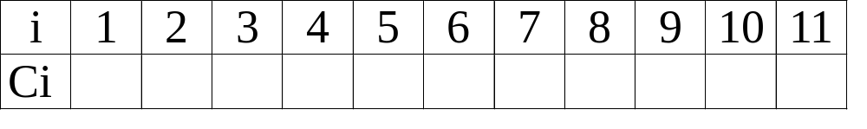
折半查找的平均查找长度
先看一个具体的情况，假设：n=11
3
4
2
3
4
1
3
4
2
3
4
判定树
6
3
9
1
4
7
10
2
5
8
11

Slide 22
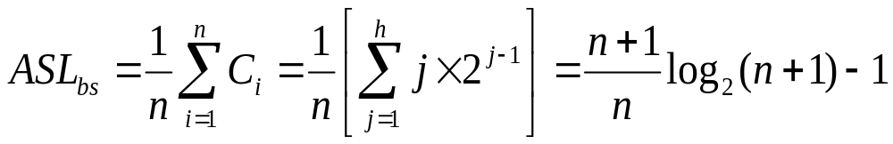
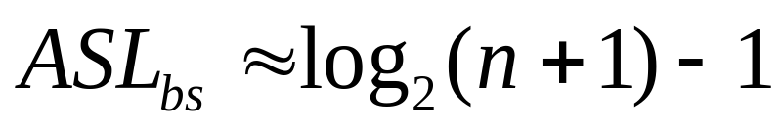
一般情况下，表长为 n 的折半查找的判定树的深度和含有 n 个结点的完全二叉树的深度相同。
假设 n=2^{h}-1 并且查找概率相等
则
在 n>50 时，可得近似结果
第j层上有2^{j-1}个结点

Slide 23
四、索引顺序表（分段有序)
在建立顺序表的同时，建立一个索引。
例如：
顺序表
0 | 1 | 2 | 3 | 4 | 5 | 6 | 7 | 8 | 9 | 10 | 11 | 12 | 13 | ……
17 | 08 | 21 | 19 | 14 | 31 | 33 | 22 | 25 | 40 | 52 | 61 | 78 | 46 | ……
索引
21 0 | 40 5 | 78 10 | ……
索引顺序表 = 索引 + 顺序表

Slide 24
typedef struct {
KeyType maxkey;
int stadr;
}indexItem; // 索引项
typedef struct {
indexItem *elem;//数组
}indexTable; // 索引表

Slide 25
索引顺序表的查找过程
1）由索引确定记录所在区间；
2）在顺序表的某个区间内进行查找。
索引顺序查找的过程也是一个“缩小区间”的查找过程。

Slide 26
对比顺序表和有序表的查找性能
 | 顺序表 | 有序表
表的特性 | 无序 | 有序
存储结构 | 顺序 或 链式 | 顺序
插删操作 | 易于进行 | 需移动元素
ASL的值 | 大 | 小

Slide 27
注意：
索引可以根据查找表的特点来构造。
索引顺序查找的平均查找长度
= 查找“索引”的平均查找长度 +
查找“顺序表”的平均查找长度

Slide 28
几种查找表的特性
查找 插入 删除
无序顺序表
无序线性链表
有序顺序表
有序线性链表
Ο(n)
Ο(n)
Ο(logn)
Ο(n)
Ο(1)
Ο(1)
Ο(n)
Ο(1)
Ο(n)
Ο(1)
Ο(n)
Ο(1)

Slide 29
结论
1）从查找性能来看，最好情况能达到 Ο(logn)，此时要求表有序（折半查找）；
2）从插入和删除的性能来看，最好情况能达到Ο(1)，此时要求存储结构是链表。

Slide 30
9.2 动态查找表
9.2.1
二叉排序树 和 平衡二叉树
9.2.2
*B-树 和 *B+树（不讲，不要求）
9.2.3
*键树（不讲，不要求）

Slide 31
9.2.1 二叉排序树和平衡二叉树
一、二叉排序树（二叉查找树）
1．定义
2．查找算法
3．插入算法
4．删除算法
5．查找性能的分析

Slide 32
1．定义：
二叉排序树或者是一棵空树；或者是具有如下特性的二叉树：
（1）若它的左子树不空，则左子树上所有结点的值均小于根结点的值；
（2）若它的右子树不空，则右子树上所有结点的值均大于根结点的值；
（3）它的左、右子树也都分别是二叉排序树。

Slide 33
例如:
50
30
80
20
40
90
10
25
35
66
85
23
88
不
是二叉排序树。

Slide 34
通常，用二叉链表作为二叉排序树的存储结构。
typedef struct BiTNode { // 结点结构
struct BiTNode *lchild, *rchild;
// 左右孩子指针
} BiTNode, *BiTree;
TElemType data;

Slide 35
2．二叉排序树的查找算法：
若二叉排序树为空，则查找不成功；
否则：
1）若给定值等于根结点的关键字，则查找成功；
2）若给定值小于根结点的关键字，则继续在左子树上进行查找；
3）若给定值大于根结点的关键字，则继续在右子树上进行查找。

Slide 36
例如:
二叉排序树
50
50
50
50
50
50
30
30
80
80
20
40
40
90
90
35
35
85
32
88
查找关键字
中序遍历二叉排序树可以得到一个关键字的有序序列
== 50 ,
35 ,
90 ,
95 ,

Slide 37
从上述查找过程可见，
在查找过程中，生成了一条查找路径:
从根结点出发，沿着左分支或右分支逐层向下直至关键字等于给定值的结点;
——查找成功
或者
从根结点出发，沿着左分支或右分支逐层向下直至指针指向空树为止。
——查找不成功

Slide 38
算法描述如下：
Status SearchBST (BiTree T, KeyType kval,
BiTree f, BiTree &p ) {
/* 在根指针 T 所指二叉排序树中递归地查找其关键字
等于 kval 的数据元素，若查找成功，则返回指针 p 指向该数据元素的结点，并返回函数值为 TRUE; */
} // SearchBST
/*否则，表明查找不成功，返回 指针 p，(p 指向查找路径上访问的
最后一个结点)，并返回函数值为FALSE,
指针 f 指向当前访问的结点的双亲，其初始调用值为NULL */
… … … …

Slide 39
if (T==null)
else if ( EQ(kval, T->data.key) )
else if ( LT(kval, T->data.key) )
else
{ p = f; return FALSE; } // 查找不成功
{ p = T; return TRUE; } // 查找成功
return SearchBST (T->lchild, kval, T, p );
// 在左子树中继续查找
return SearchBST (T->rchild, kval, T, p );
// 在右子树中继续查找

Slide 40

f
f
T
f
T
设 key = 48
f
22
T
f
f
T
p
30
20
T
40
T
f
10
p
25
35
T
f
T
23

Slide 41
3．二叉排序树的插入算法
根据动态查找表的定义，“插入”操作在查找不成功时才进行;
若二叉排序树为空树，则新插入的结点为新的根结点；否则，新插入的结点必为一个新的叶子结点，其插入位置由查找过程得到。

Slide 42
Status InsertBST(BiTree &T, ElemType e )
{ // 当二叉排序树中不存在关键字等于 e.key 的数据元素时，插入元素值为 e 的结点，并返回 TRUE; 否则，不进行插入并返回FALSE//
if ( !SearchBST ( T, e.key, NULL, p ) )//没找到
{ }
else return FALSE;
} // InsertBST
… …

Slide 43
s = (BiTree)malloc(sizeof(BiTNode));
// 为新结点分配空间
s->data = e;
s->lchild = s->rchild = NULL;
if ( !p ) T = s; // 插入 s 为新的根结点
else if ( LT(e.key, p->data.key) )
p->lchild = s; // 插入 *s 为 *p 的左孩子
else p->rchild = s; // 插入 *s 为 *p 的右孩子
return TRUE; // 插入成功

Slide 44
4．二叉排序树的删除算法
和插入相反，删除在查找成功之后进行，并且要求在删除二叉排序树上某个结点之后，仍然保持二叉排序树的特性。
可分三种情况讨论：
（1）被删除的结点是叶子；
（2）被删除的结点只有左子树或者只有右子树；
（3）被删除的结点既有左子树，也有右子树。

Slide 45
（1）被删除的结点是叶子结点
例如:
被删关键字 = 20
88
50
30
80
20
40
90
35
85
32
88
其双亲结点中相应指针域的值改为“空”

Slide 46
（2）被删除的结点只有左子树或者只有右子树
被删关键字 = 40
80
50
30
80
20
40
90
35
85
32
88
其双亲结点的相应指针域的值改为 “指向被删除结点的左子树或右子树”。

Slide 47
（3）被删除的结点既有左子树，也有右子树
50
40
被删关键字 = 50
30
80
20
40
40
90
35
85
32
88
前趋结点
被删结点
以其中序遍历前趋替代之，然后再删除该前趋结点（左子树的最右侧结点）

Slide 48
算法描述
Status DeleteBST (BiTree &T, KeyType kval ) {
// 若二叉排序树 T 中存在其关键字等于 kval 的
// 数据元素，则删除该数据元素结点，并返回
// 函数值 TRUE，否则返回函数值 FALSE
if (!T) return FALSE;
// 不存在关键字等于kval的数据元素
else { }
} // DeleteBST
… …

Slide 49
if ( EQ (kval, T->data.key) )
// 找到关键字等于key的数据元素
else if ( LT (kval, T->data.key) )
else
{ Delete (T); return TRUE; }
return DeleteBST ( T->lchild, kval );
// 继续在左子树中进行查找
return DeleteBST ( T->rchild, kval );
// 继续在右子树中进行查找

Slide 50
删除操作过程
void Delete ( BiTree &p ){
// 从二叉排序树中删除结点 p，
// 并重接它的左子树或右子树
if ( !p->rchild ) { }
else if ( !p->lchild ) { }
else { }
} // Delete
… …
… …
… …

Slide 51
// 右子树为空树则只需重接它的左子树
q = p; p = p->lchild; delete(q);
q
q
p
p

Slide 52
// 左子树为空树只需重接它的右子树
q = p; p = p->rchild; delete(q);
q
q
p
p

Slide 53
// 左右子树均不空
q = p; s = p->lchild;
while (s->rchild) { q = s; s = s->rchild; }
// s 指向被删结点的前趋（中序遍历），左子树的最右节点,q指向s的父节点
p->data = s->data;
if (q != p ) q->rchild = s->lchild;
else q->lchild = s->lchild; //s的父节点即为p指向的节点时
// 重接*q的左子树
delete(s);

Slide 54
5．查找性能的分析
对于每一棵特定的二叉排序树，均可按照平均查找长度的定义来求它的 ASL 值，显然，由值相同的 n 个关键字，构造所得的不同形态的各棵二叉排序树的平均查找长 度的值不同，甚至可能差别很大。

Slide 55
例如：
由关键字序列 1，2，3，4，5构造而得的二叉排序树，
1
2
3
ASL =（1+2+3+4+5）/ 5
= 3
4
5
由关键字序列 3，1，2，5，4构造而得到的二叉排序树
3
1
5
ASL =（1+2+3+2+3）/ 5
= 2.2
2
4

Slide 56
下面讨论平均情况:
不失一般性，假设长度为 n 的序列中有 k 个关键字小于第一个关键字，则必有 n-k-1 个关键字大于第一个关键字，由它构造的二叉排序树
k
n-k-1
的平均查找长度是 n 和 k 的函数
P(n, k) ( 0≤ k ≤ n-1 )

Slide 57
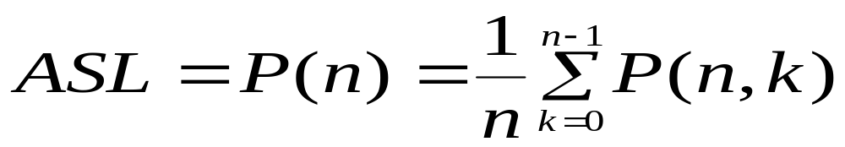
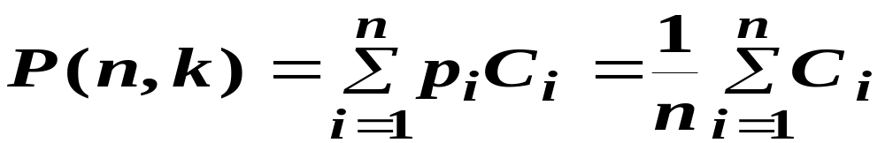
假设 n 个关键字可能出现的 n! 种排列的可能性相同，则含 n 个关键字的二叉排序树的平均查找长度：
在等概率查找的情况下，

Slide 58
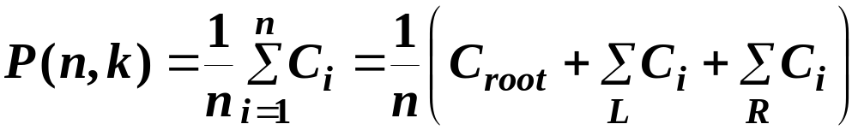
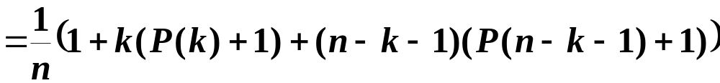
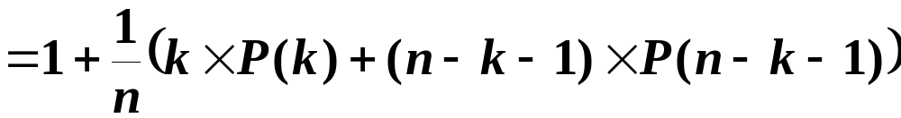

Slide 59
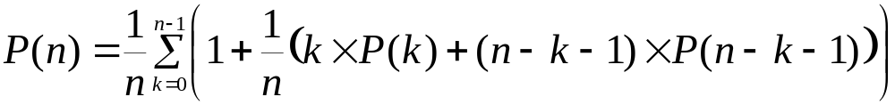
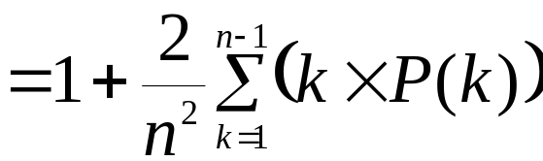
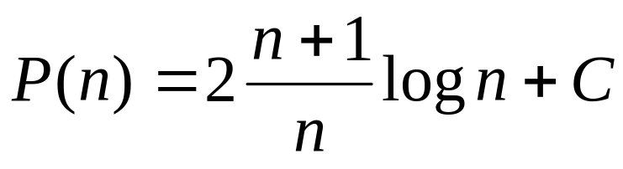
由此
可类似于解差分方程，此递归方程有解：

Slide 60
二、平衡二叉树
何谓平衡二叉树
如何构造平衡二叉树
平衡二叉树的查找性能分析

Slide 61
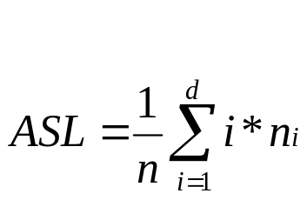
      对二叉排序树进行查找，所需比较的次数不超过该二叉树的深度，若二叉排序树深度为d，第i层有n_{i}个结点，则在等概率情况下：
45
      =(1*1+2*2+3*3)/6
      =14/6
12
53
3
37
100

Slide 62
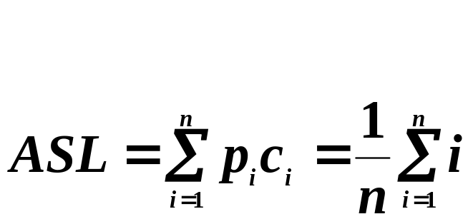
      显然，当每层只有一个结点（退化成线性结构），即d=n时，二叉排序树的ASL达到最大 。
3
12
      =(1+2+3+…+6)/6
      =21/6
37
45
53
      二叉排序树的ASL与其形状有关。
100

Slide 63
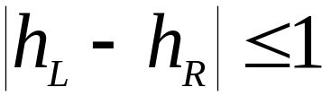
定义
    平衡二叉树AVL：或是一棵空树，或是具有下列性质的二叉树：它的左子树和右子树都是平衡二叉树，且左子树与右子树深度之差的绝对值不大于1，即：
5
例如:
5
4
8
4
8
2
2
1
是平衡二叉树
不是平衡二叉树

Slide 64
      每个结点附加一个数字，给出该结点右子树的高度减去左子树的高度所得的高度差。这个数字即为结点的平衡因子（Balance） 。
      根据AVL树的定义，任一结点的平衡因子只能取 -1，0和 1。
      如果一个结点的平衡因子的绝对值大于1，则这棵二叉树就失去了平衡，不再是AVL树。
      若一棵二叉排序树是高度平衡的，它就成为 AVL树。如果它有 n 个结点，其高度可保持在O(log₂n)，平均搜索长度也可保持在O(log₂n)。

Slide 65
构造平衡二叉排序树
构造平衡二叉（查找）树的方法是：在插入过程中，采用平衡旋转技术。
平衡化旋转
      如果在一棵平衡的二叉排序树中插入一个新结点，造成了不平衡，此时必须调整树的结构，使之平衡化!

Slide 66
      两类平衡化旋转：
        单旋转 (左旋和右旋)
        双旋转 (左平衡和右平衡)
      每插入一个新结点时，AVL树中相关结点的平衡状态会发生改变。因此，在插入一个新结点后，需要从插入位置沿通向根的路径回溯，检查各结点的平衡因子(左、右子树的高度差)。
      如果在某一结点发现高度不平衡，停止回溯。

Slide 67
  从发生不平衡的结点起，沿刚才回溯的路径取直接下两层的结点。
  如果这三个结点处于一条直线上，则采用单旋转进行平衡化。单旋转可按其方向分为左单旋转和右单旋转.
  如果这三个结点处于一条折线上，则采用双旋转进行平衡化。双旋转分为先左后右和先右后左两类。

Slide 68
右单旋转
左单旋转
左右双旋转
右左双旋转
例1：输入关键字序列为 { 16, 3, 7, 11, 9, 26, 18, 14, 15 }，构造一棵平衡二叉排序树。
从空树开始的建树过程：
-2
16
0
-1
16
左右双旋
7
0
3
0
0
16
3
3
16
7

Slide 69
例1：输入关键字序列为 { 16, 3, 7, 11, 9, 26, 18, 14, 15 }，构造一棵平衡二叉排序树。
1
1
2
7
7
7
0
0
-2
-1
3
11
7
3
16
0
0
0
3
16
0
-1
右单旋
9
16
3
16
11
11
0
2
1
7
9
11
1
2
3
11
左单旋
7
16
0
1
11
-1
9
16
0
1
3
9
26
0
7
16
0
26
18
3
9
26

Slide 70
例1：输入关键字序列为 { 16, 3, 7, 11, 9, 26, 18, 14, 15 }，构造一棵平衡二叉排序树。
1
0
11
右左双旋
11
2
0
7
16
7
18
-1
0
0
3
9
26
2
3
9
16
26
0
11
18
1
-2
11
7
18
-1
-2
7
18
3
9
16
26
-1
1
3
9
16
26
14
0
0
14
15

Slide 71
2
1
11
11
-2
-1
左右双旋
7
18
7
18
-2
0
3
9
16
26
3
9
15
26
1
0
0
14
14
16
0
15

Slide 72
例2:依次插入的关键字为5, 4, 2, 8, 6, 9
5
4
4
4
2
5
2
6
2
8
5
8
向右旋转
一次
先向右旋转
再向左旋转
6

Slide 73
向左旋转一次
4
2
6
5
8
9
6
4
8
继续插入关键字 9
2
5
9

Slide 74
AVL树调整心得
• 性质：中序投影到x轴上，不管如何调整，在x轴上的次序不变，由上，很容易画出调整后的树形状。
• 代码：多个指针重新赋值。
–对要改变值的指针，缓存下所有这些指针在变换前的值；然后即可方便地写赋值语句。

Slide 75
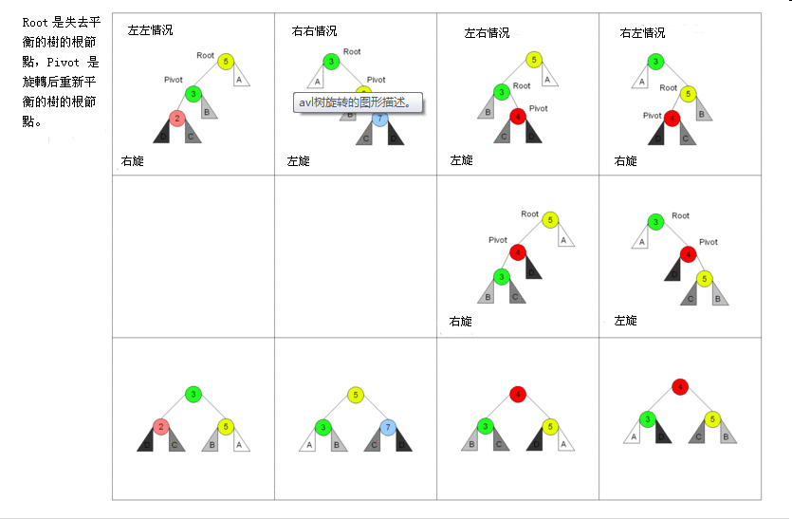
关于旋转的形象化理解

Slide 76
9.3 Hash查找
Hash，音译“哈希”或意译“散列”，是另一种重要的查找方法。如果经常要从一个节点集合中找出具有给定键值的节点，那么采用Hash存储和Hash查找是一种好办法。
之前介绍的方法都是通过对键值进行一系列比较来确定被查找键值的存放地址（即基于比较的查找 ）。
Hash查找方法是通过对键值做某种运算来确定键值的存放地址
（在家找东西基本是属于hash查找）。
Hash查找的前提是数据采用Hash存储。即首先通过Hash函数将键值映射到某个位置来存储数据元素，然后根据键值用同样的方法直接访问。
Hash函数的作用是在节点存储地址address与其关键字key之间建立一个确定的对应关系，使每个关键字与一个唯一存储地址相对应： address ＝ hash (key )
在搜索时，先对关键字进行函数计算 ，计算出存储位置, 并按此位置取值做比较。若关键字相等, 则搜索成功。在存放时， 依相同函数计算存储位置, 并按此位置存放。
•
•
•
•
•

Slide 77
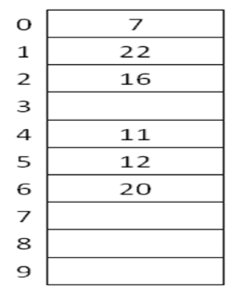
例
• 含有6个结点的线性表，其中键值分别为：7、11 、12、16、
20、22，使用有10个结点的数组T[0..9]作为Hash表存储，
Hash函数h(key)=key % 7 ，Hash表的存储情况如图7‐27所示。
如找键值为22的结点，计算22 % 7 = 1就能在T[1]中找到。

Slide 78
• Hash函数是一个压缩函数。一般关键字集合比Hash表地址集合大得多。因此有可能经过Hash函数的计算，把不同的关键码映射到同一个Hash地址上。
  – 即使把存放结点的Hash表的容量取得很大，有时也难以找到一个足够简单的一一对应函数。因此在绝大多数情况下使用的Hash函数都不保证一一对应。
  -不同的关键字映射到同一个Hash地址上，这种情况称为冲突（collision），这些产生冲突的Hash地址的不同关键字为同义词。
• Hash方法包括两个主要问题
– 选取Hash函数
– 选取解决冲突的方法。

Slide 79
1 Hash函数
• 构造Hash函数时考虑的一般原则有：
– Hash函数应是简单的、能在短时间内计算出结果。
– Hash函数的定义域必须包括需要存储的全部关
键码, 如果Hash表允许有m 个地址时, 其值域必
须在0 到m‐1 之间（不能进退出地址范围）。
– 关键字集合中的关键字，经Hash函数映射后，在地址集合中的分布概率是均等的。

Slide 80
除留余数法
• 取关键字被某个不大于Hash表表长m的数p除后所得余数为Hash地址：
– hash ( key ) = key % p
– 除数p一般取一个不大于m且最接近于或等于m的质数。
• 例如: 关键码key = 100, Hash表大小m = 15,取质数p=
13。Hash函数hash ( key ) = key % p。则Hash地址为
– hash ( 100 ) = 100 % 13 = 9
• 需要注意的是, 有时候有些散列地址实际上在一开始是不可能用散列函数计算出来的, 只可能在处理冲突时达到这些地址。

Slide 81
为什么要对 p 加限制？（P为质数？）
例如：
给定一组关键字为：12, 39, 18, 24, 33, 21，若取 p=9, 则他们对应的哈希函数值为: 3, 3, 0, 6, 6, 3 。
可见，若 p 中含质因数3, 则所有含质因数 3 的关键字均映射到“3 的倍数”的地址上，从而增加了“冲突”的可能性。

Slide 82
直接定址法
• 取关键字的某个线性函数值作为Hash地址：
– hash ( key ) ＝a * key + b a, b为常数
– 比如一个0～100岁的年龄统计表就可以把年龄作为地址。
• 这类Hash函数是一对一的映射，一般不会产生冲突。
– 但是，它要求Hash地址空间的大小与关键码集合的大小相同，给应用带来限制。

Slide 83
示例
有一组关键码如下：{ 942148, 941269, 940527,
941630, 941805, 941558, 942047, 940001 }。哈希函数为：
Hash (key) = key ‐ 940000
Hash (942148) = 2148 Hash (941269) = 1269
Hash (940527) = 527 Hash (941630) = 1630
Hash (941805) = 1805 Hash (941558) = 1558
Hash (942047) = 2047 Hash (940001) = 1
可以按计算出的地址存放记录。

Slide 84
数字分析法
• 数字分析法通过分析关键码每一位数值的分布情况，来选取其中的几位作为Hash函数值，即Hash地址。
• 设有 n 个 d 位数, 每一位可能有 r 种不同的符号。
这 r 种不同符号在各位上出现的频率不一定相同。
可根据Hash表的大小, 选取其中各种符号分布均
匀的若干位作为Hash地址。
• 这种方法适用于事先明确知道表中所有关键码每
一位数值的分布情况，它完全依赖于关键码集合。

Slide 85
示例
• 下面是某实验室8位学生的学号，
09210240043
09210240054
10210240008
10210240029
10210240054
10210240092
10210240106
07301020014
• 经分析,前9位重复的可能性大，取这几位造成冲突的机
会增加，所以尽量不取这些位，可以取后2位作为Hash
地址。

Slide 86
平方取中法
• 先通过求关键字的平方值扩大相近数的差别，然后
根据表长度取中间的几位数作为Hash函数值。又因
为一个乘积的中间几位数和乘数的每一位都相关，
所以由此产生的Hash地址较为均匀。

Slide 87
平方取中法
■
■
■
此方法在词典处理中使用十分广泛。
它先计算构成关键码的标识符的内码的平方, 然后
按散列表大小取中间若干位作为散列地址。
设标识符可以用一个计算机字长的内码表示。
■
因为内码平方数的中间几位一般由标识符所有字符决定,
所以对不同标识符计算的散列地址大多不相同。
■
在平方取中法中, 一般取散列地址总数为2的某次幂。
例如8进制内码, 对内码的平方数取中间的 r 位，则
散列地址总数取为 m = 8r 。如果 r = 3，所取得的散
列地址参看下图的最右一列。

Slide 88
标识符
内码
内码的平方 散列地址
A
01
01
001
A1
A9
0134
0144
20420 042
23420 342
B
02
4
004
DMAX
04150130
21526443617100 443
DMAX1 0415013034 5264473522151420 352
AMAX
01150130
135423617100 236
AMAX1 0115013034 3454246522151420 652
标识符的八进制内码表示及其平方值

Slide 89
折叠法
• 将关键字分割成位数相同的几部分（最后一部
分位数可能较短），然后取这几部分的叠加和
（舍去进位）作为Hash地址。有两种叠加方法：
– 移位法：把各部分的最后一位对齐相加；
– 分界法：各部分不折断, 沿各部分的分界来回折叠,
然后对齐相加, 将相加的结果当做Hash地址。
• 一般当关键码的位数很多，而且关键码每一位
上数字的分布大致比较均匀时，可用这种方法
得到散列地址。

Slide 90
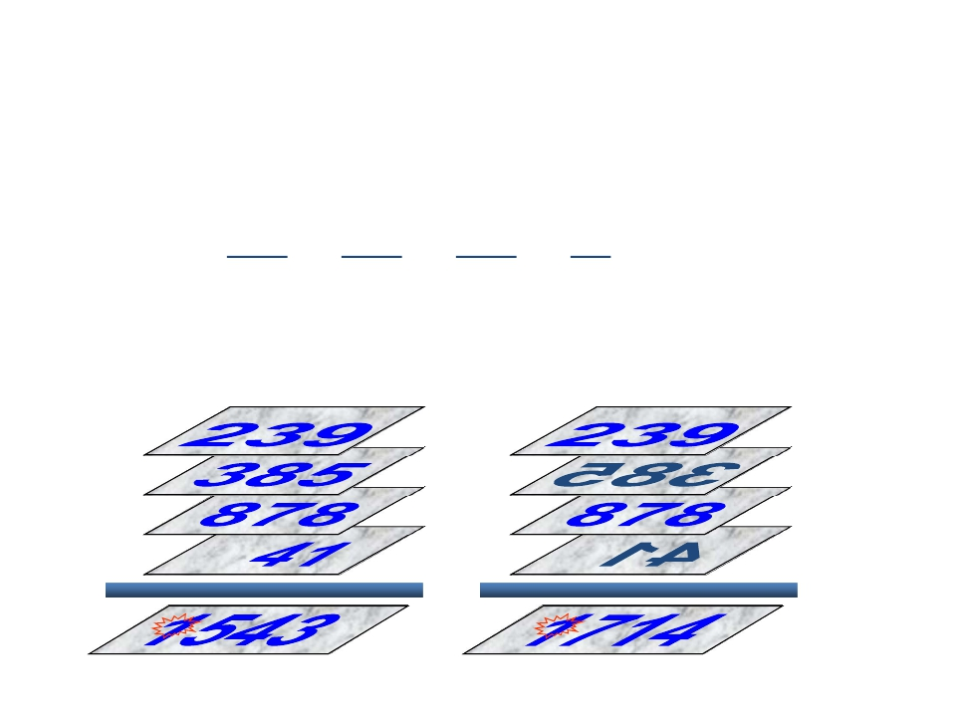
示例: 设给定的关键码为 key = 23938587841,
若存储空间限定 3 位, 则划分结果为每段 3 位。
上述关键码可划分为 4段：
239 385 878 41
相加后，把超出地址位数的最高位删去, 仅保
留最低的3位，做为可用的散列地址。
分
界
法
■
■
移
位
法

Slide 91
哈希（散列）函数的选择
• 在实际工作中应根据关键码的特点，选用适当的方法。
– 有些研究通过统计分析发现平方取中法计算的结果分布较为均匀。
结论： 在多种Hash函数中，除留余数法不但简单，而且平均性能在很多场合优于其它类型的Hash函数，是最常用的一种Hash函数！

Slide 92
    3 处理冲突的方法
“处理冲突” 的实际含义是：
为产生冲突的地址寻找下一个哈希地址
1. 开放定址法
    2. 链地址法

Slide 93
1. 开放定址法
    为产生冲突的地址 H(key) 求得一个地址序列：
    H₀, H₁, H₂, …, H_{s} 1≤ s≤m-1
    其中：H₀ = H(key)
    H_{i} = ( H(key) + d_{i} ) MOD m
    i=1, 2, …, s

Slide 94
增量 d _{i} 的三种取法：
1) 线性探测再散列
d_{i} = c*i (一般情况下，都取c=1)
2) 平方探测再散列
d_{i} = 1², -1², 2², -2², …,
3) 随机探测再散列
d_{i} 是一组伪随机数序列

Slide 95
举例
已知待散列的线性表为（71，29，40，70，22），散列表为HT[7]，假定选用的散列函数是H（K）= K mod 7，若发生冲突采用线性探查法处理，
（1）计算出每一个元素的散列地址并在下图中填写出散列表：
H（71）=71 mod 7=1
H(29)=29 mod 7=1…(冲突）
H1（29）=（H（29）+1） mod 7=（1+1） mod 7=2
H（40）=40 mod 7=5
H（70）=70 mod 7=0
H（22）=22 mod 7=1…冲突
H1（22）=（H（22）+1） mod 7=2…冲突
H2（22）=（H（22）+2） mod 7=3
平均查找长度ASL=（1+2+1+1+3）/5=1.6
70 | 71 | 29 |  | 22 | 40
0
1
2
3
4
5
6

Slide 96
二次探测再散列实例
已知待散列的线性表为（71，29，40，70，22），散列表为HT[7]，假定选用的散列函数是H（K）= K mod 7，若发生冲突采用二次探查法处理，
（1）计算出每一个元素的散列地址并在下图中填写出散列表：
H（71）=71 mod 7=1
H(29)=29 mod 7=1…(冲突）
H1（29）=（H（29）+1²） mod 7=（1+1） mod 7=2
H（40）=40 mod 7=5
H（70）=70 mod 7=0
H（22）=22 mod 7=1 …冲突
H1（22）=（H（22）+1²） mod 7=2…冲突
H2（22）=（H（22）+（-1²）） mod 7=0 …冲突
H2（22）=（H（22）+2²） mod 7=5 …冲突
H2（22）=（H（22）+（-2²）） mod 7=4
平均查找长度ASL=（1+2+1+1+5）/5=2
70 | 71 | 29 |  | 22 | 40
0
1
2
3
4
5
6

Slide 97
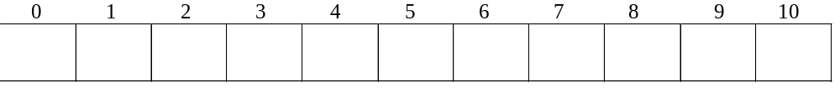
举例
关键字集合{ 19, 01, 23, 14, 55, 68, 11, 82, 36 }
设定哈希函数 H(key) = key MOD 11 ( 表长=11 )
若采用线性探测再散列处理冲突
55
01
23
14
68
11
82
36
19
探查次数
1 1 2 1 3 6 2 5 1
平均查找长度ASL=（1+1+2+1+3+6+2+5+1）=22/9

Slide 98
    2. 链地址法
    将所有哈希地址相同的记录都链接在同一个链表中。
例如：关键字集合{ 19, 01, 23, 14, 55, 68, 11, 82, 36 }，哈希函数为 H(key)=key MOD 7
0
1
2
3
4
5
6
∧
14
01
∧
36
23
∧
∧
ASL=(6×1+2×2+3)/9=13/9
11
∧
19
∧
68
82
55
∧

Slide 99
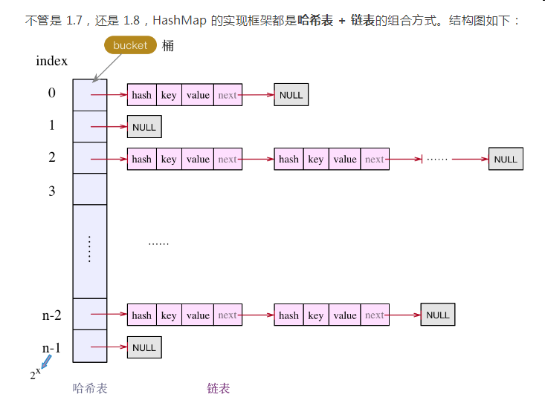
JAVA中hashmap的处理
https://gitbook.cn/books/5de4eeb758f1df190674b3c4/index.html

Slide 100
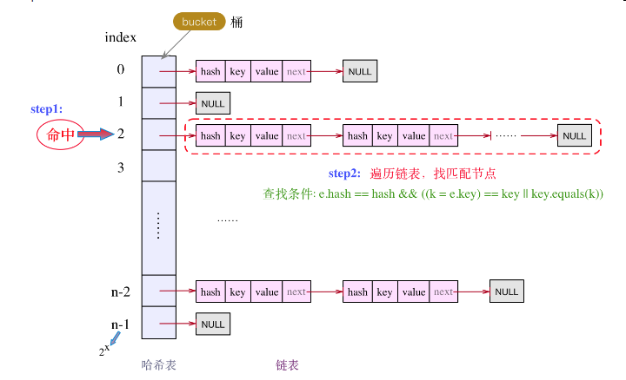
查找过程

Slide 101
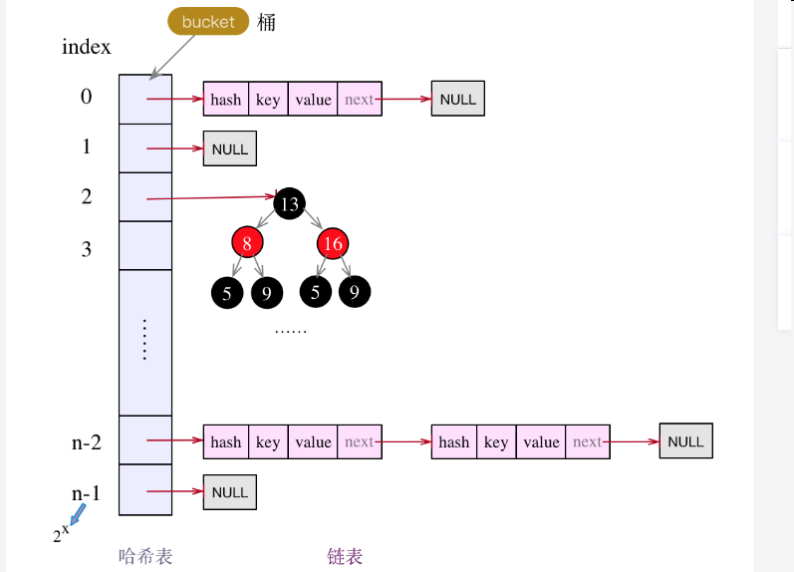
JDK8 中的 HashMap 底层实现
相比于 JDK7，HashMap 在 JDK8 中做链表结构做了优化，在一定条件下将链表转为红黑树，提升查询效率。

Slide 102
哈希表查找的分析
从查找过程可知，哈希表查找的平均查找长度实际上并不等于零。
决定哈希表查找的ASL的因素：
1) 选用的哈希函数;
2) 选用的处理冲突的方法;
3) 哈希表饱和的程度，装填因子
α=n/m 值的大小（n—记录数，m—表的长度）

Slide 103
一般情况下，可以认为选用的哈希函数是“均匀”的，则在讨论ASL时，可以不考虑该因素。
因此，哈希表的ASL是处理冲突方法和装载因子的函数。
例如：前述例子
线性探测处理冲突时， ASL =
22/9
双散列探测处理冲突时，ASL =
14/9
链地址法处理冲突时， ASL =
13/9

Slide 104
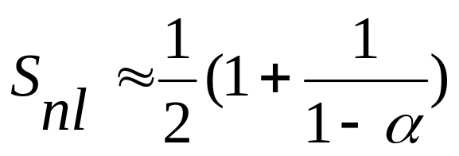
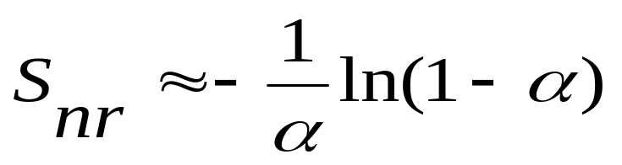
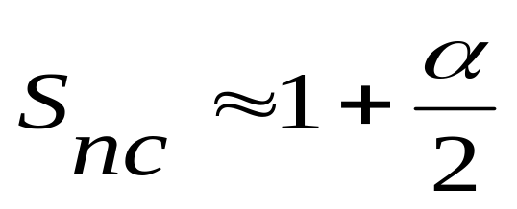
可以证明：查找成功时有下列结果：
线性探测再散列
随机探测再散列
链地址法

Slide 105
从以上结果可见，
哈希表的平均查找长度是 α 的函数，而不是 n 的函数。
这说明，用哈希表构造查找表时，可以选择一个适当的装填因子 α，使得平均查找长度限定在某个范围内。
—— 这是哈希表所特有的特点。

Slide 106
Hash查找的讨论
• 除Hash法外，其他查找方法的共同特征为：均是建立在比较关键字的基础上。
其中顺序查找是对无序集合的查找，每次关键字的比较结果为"="或"!="两种可能，其平均时间为O(n)；
其余的查找均是对有序集合的查找，每次关键字的比较有“=”、“<”和“>”三种可能，且每次比较后均能缩小下次的查找范围，故查找速度更快，其平均时间为O(lgn)。
而Hash法是根据关键字直接求出地址的查找方法，其查找的平均时间为O(1)。Hash方法的典型应用包括数据库索引和字符串匹配，在多种Hash函数中，除留余数法得到的Hash函数不但简单，而且平均性能在很多场合优于其它类型的Hash函数，是最常用的一种Hash函数。
•

Slide 107
• 冲突基本上不可避免的，除非数据很少；
我们只能寻找解决冲突的办法。设计好的Hash函数可以减少冲突的发生，因此Hash函数一般要求简单和均匀。
• 冲突的频繁程度除了与Hash函数密切相关外，还与表的填满程度相关。设m和n分别表示表长和表中填入的结点数，则将α=n/m 定义为Hash表的装填因子(load factor)。
α越大，表越满，冲突的机会也越大。开放定
址法的α必须小于1。

